Slide 1

數學領域
素養導向評量實務探究
桃園市數學輔導團
地方輔導團數學輔導小組
梁寶丹校長
陳瑞蘭校長
范瑞東老師
李盈萩主任
田明智主任

Slide 2
01
CONTENTS
素養導向評量內涵
02
數學領域評量題型設計
03
常見的命題迷思
04
素養命題實作&評鑑

Slide 3

01
素養導向評量內涵

Slide 4

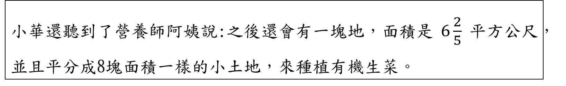
以下哪一題屬於素養題?
小華拉著小雯來到了花圃並採集一些生菜。他們發現這一座長方形的花圃，對於形狀感覺敏銳的他們，便想了解這些花圃的面積大小。
1
1.長方形花圃長是5$\frac{3}{4}公尺，寬是3公尺$，請問面積是多少平方公尺呢?
小華還聽到了營養師阿姨說:之後還會有一塊地，面積是$6\frac{2}{5}$平方公尺，並且平分成8塊面積一樣的小土地，來種植有機生菜。
2.請問平分成8塊後的小土地，每塊地是多少平方公尺?

Slide 5
以下哪一題屬於素養題?
世界衛生組織簡稱為WHO
2
1.請找出三個字母垂直的地方，並標上直角記號。
2.這三個字母中，共有幾雙互相平行的直線?

Slide 6
以下哪一題屬於素養題?
3
5560號公車每30分鐘一班，8時31分第七班車出發，請問首班車何時發車?

Slide 7
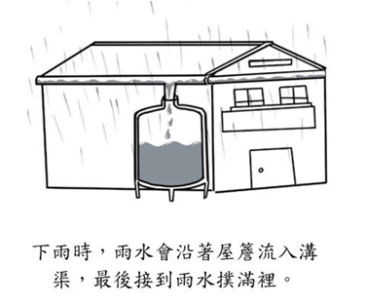
以下哪一題屬於素養題?
4
為了有效利用水資源，我們可以在學校製作雨水撲滿，收集雨水再加以利用。雨水撲滿的製作與概念如下：
1.學校利用收集到的雨水，作為廁所馬桶沖水使用。根據統計，學校平均每人每天在校上廁所3次，每次沖水量約為6公升。 一桶體積為5立方公尺的雨水撲滿，收集滿一桶後是否足夠全校250位師生一天的廁所沖水量?請說明你的理由。

Slide 8
剛剛判斷素養與否的依據是什麼?

Slide 9
為什麼要出素養試題?

Slide 10
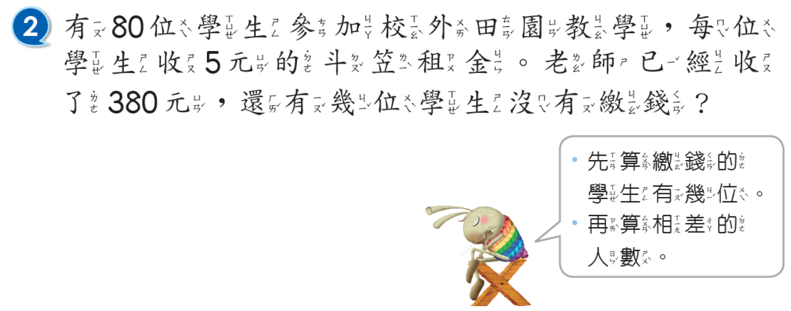

學生會不會動腦筋來思考?

Slide 11

傳統試題下學生的學習週期
老師
畫出重點
告訴學生
該做什麼
學生練習
解題技巧
無止盡的
大量練習

Slide 12
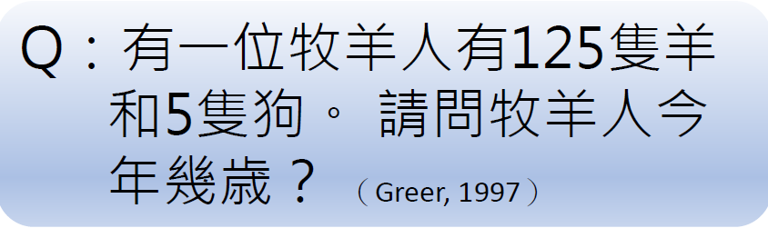
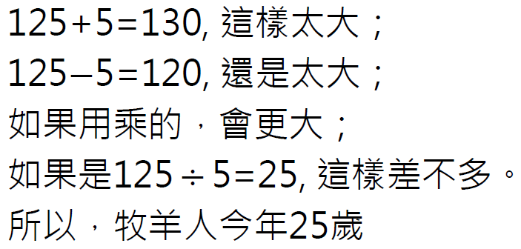
於是，不會再有任何題目可以難倒學生了。

Slide 13
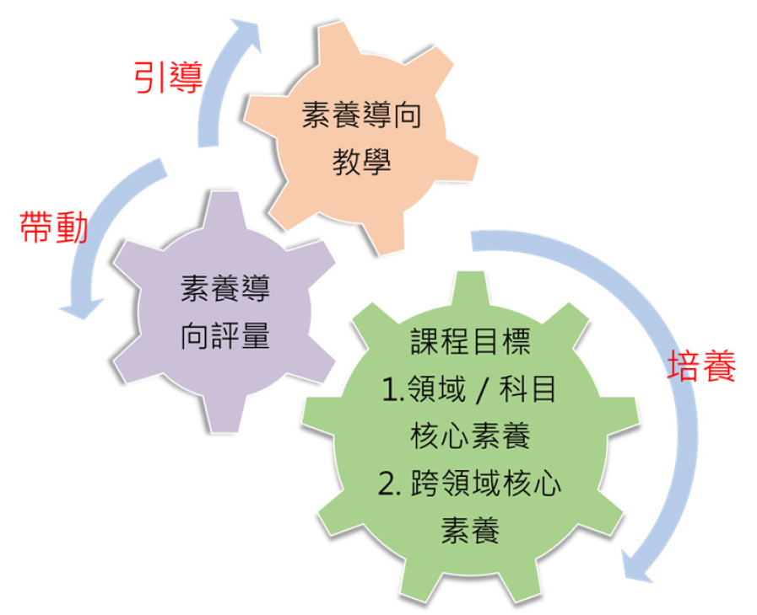
透過素養導向評量，我們想做到這些事。

Slide 14


適當設計的素養導向評量試題可以：
讓老師掌握核心素養精神，調整教學。
進而將素養教學效果反映在學生評量成果。
提升學生的學習動機與興趣。

Slide 15

基礎題、計算題在命題上仍有絕對必要性(約佔80-90%)。
素養題占有比例大約在10%左右(或更低)。
最建議的使用場合是在形成性評量或課後練習。
素養題型的題意、計分方式、範圍，非常容易出現爭議，做為總結性評量前要斟酌再斟酌。

Slide 16
02
數學領域
評量題型設計

Slide 17
素養評量試題的兩大面向
●真實情境與真實問題：
●素養.學科本質.學習重點
傳統：知識和理解層次的評量。
素養：運用知識技能解決生活問題。
貼近真實世界(生活)當中會問的問題。
跨領域的命題。(三面九項)
跨科目的命題。
學習表現 與 學習內容整合。

Slide 18
真實情境
-學習內容
-核心素養
-學習表現
素養導向命題

Slide 19
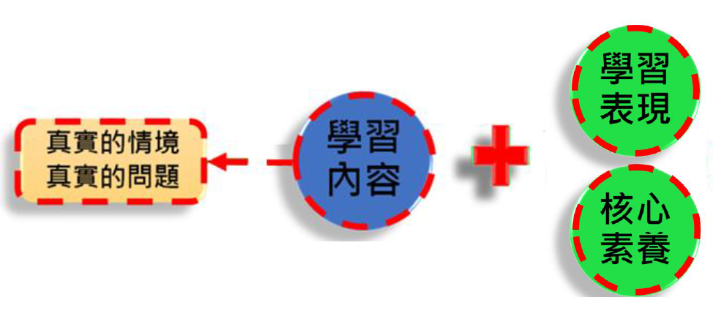
命題策略一

Slide 20
蘇花公路出現兩處坍方。修復第一坍方處需5小時15分，修復第二坍方處需2小時40分 。
01
1.修復這兩處坍方總共需要多少時間?
2.修復第一坍方處比第二坍方處要多花多少時間?
誰需要知道
「修復時間」？
誰需要知道
「修復時間」？
知道「修復時間」要做什麼用？
知道「修復時間」要什麼麼用？
真實情境還需考量到什麼?
真實情境還需考量到什麼?

Slide 21
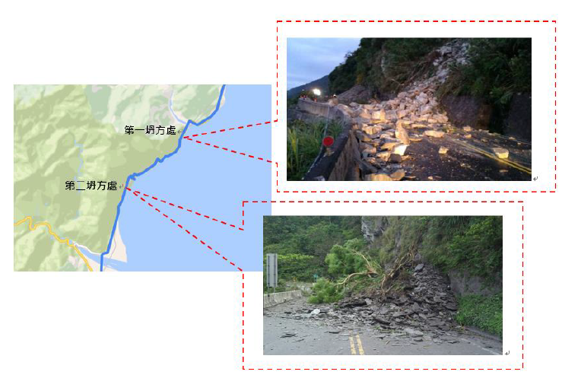
連日的大雨造成蘇花公路兩處出現坍方現象。修復蘇花公路的團隊勘查後表示，修復第一坍方處需5小時15分修復第二坍方處需2小時40分。
Q：
如果修復團隊預計在19:00天黑前完成這兩處的修復，他們早上最晚何時要開始進行修復 ?
●修復團隊需要考量：
1.兩坍方處相距約80KM，交通時間需1小時35分。
2.中午要保留1小時休息時間休息時不工作。

Slide 22
爸爸有一張 300 元的折價券，買了每輛 345 元的玩具汽車 3 輛，用了折價券後還要付多少元 ?
02
情境怎樣
更真實？
折價券通常
怎麼用？
是誰會問的問題?
還能延伸什麼問題?

Slide 23
爸爸有一張消費滿 1,500 元才可以使用的 300 元折價
券。他買了每輛 300 元玩具汽車 3 輛，每個 150 元的飛盤 2 個。
1.請問爸爸能用折價券嗎?
2.請問爸爸結帳時要付多少錢 ?
3.爸爸思考了一下，他覺得「買 4 輛車、2 個飛盤」 比「買3輛車2個飛盤」好，你覺得爸爸的想法是否正確？請說明你的理由。

Slide 24
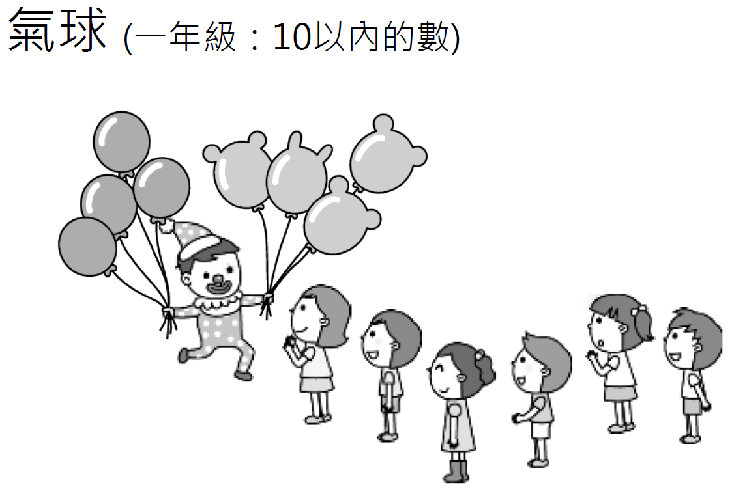
我可以拿到汽球嗎?
Try it
您會問什麼問題?

Slide 25
命題策略二

Slide 26
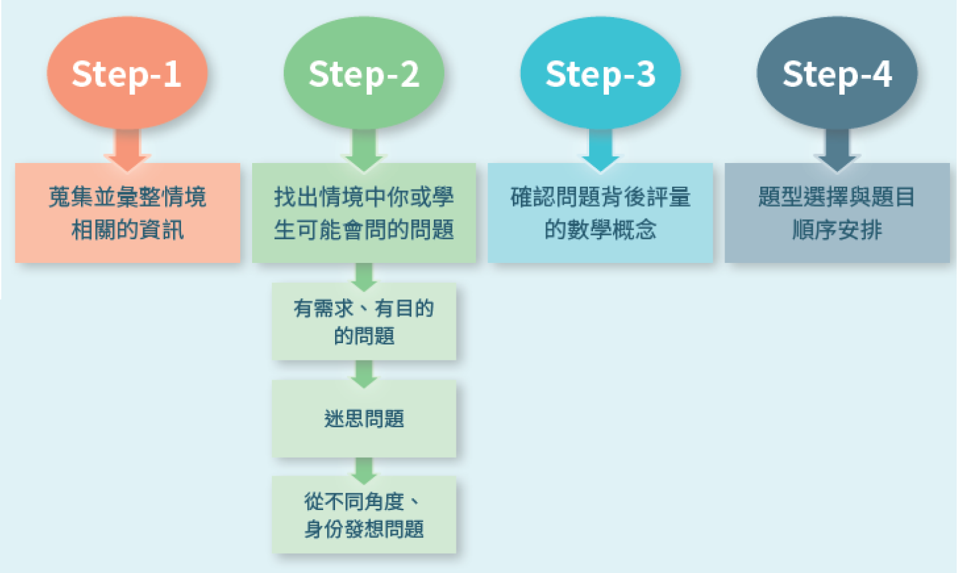
從情境出發，我們可以這樣想…

Slide 27
01
明星演唱會
演唱會過程會出現的問題？
這些問題和數學的關係？
符不符合學生經驗?

Slide 28
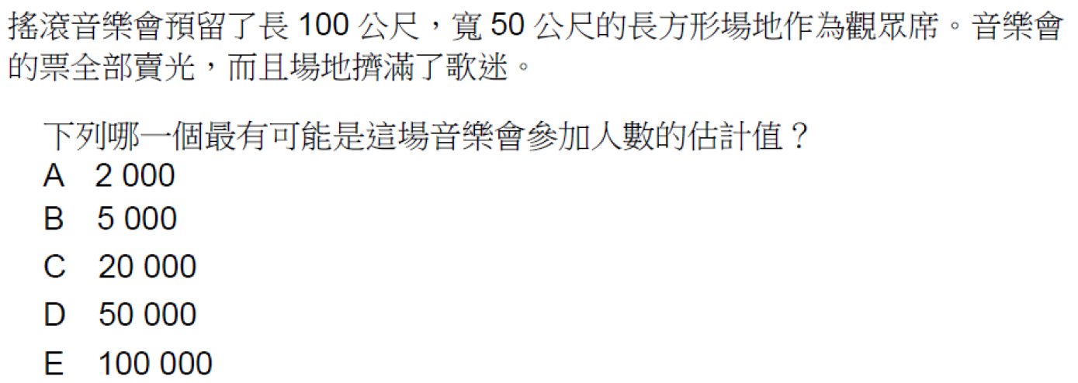
明星演唱會
01

Slide 29
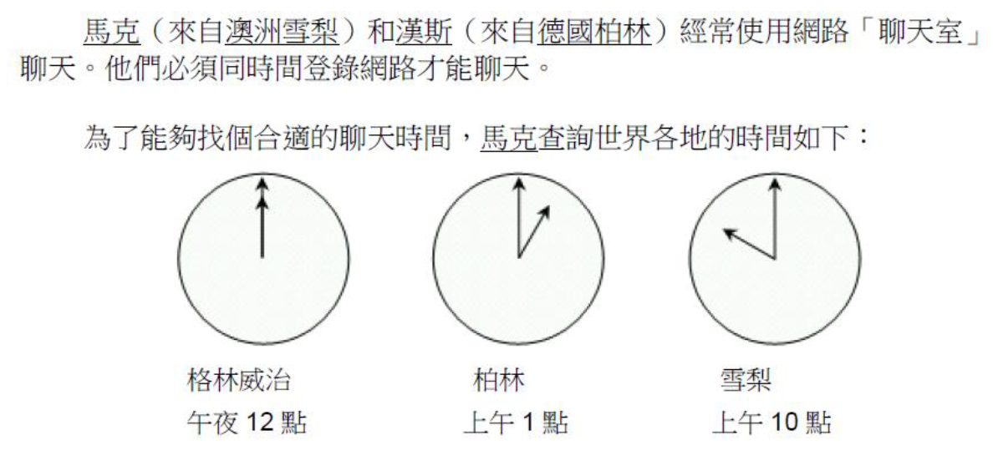
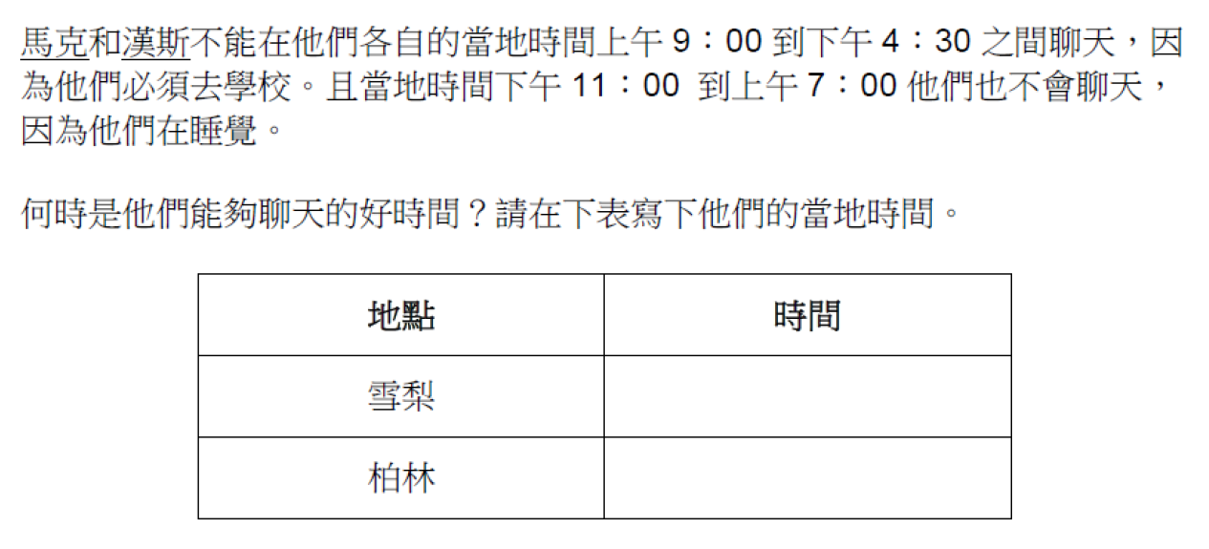
網路通訊
02
通話時間?
網速?
計費?

Slide 30
總統大選
Try it
民調?
抽樣?
長條圖?
戰爭
網紅
吸毒
運動會
期中考
周年慶

Slide 31
03
常見的
命題迷思

Slide 32
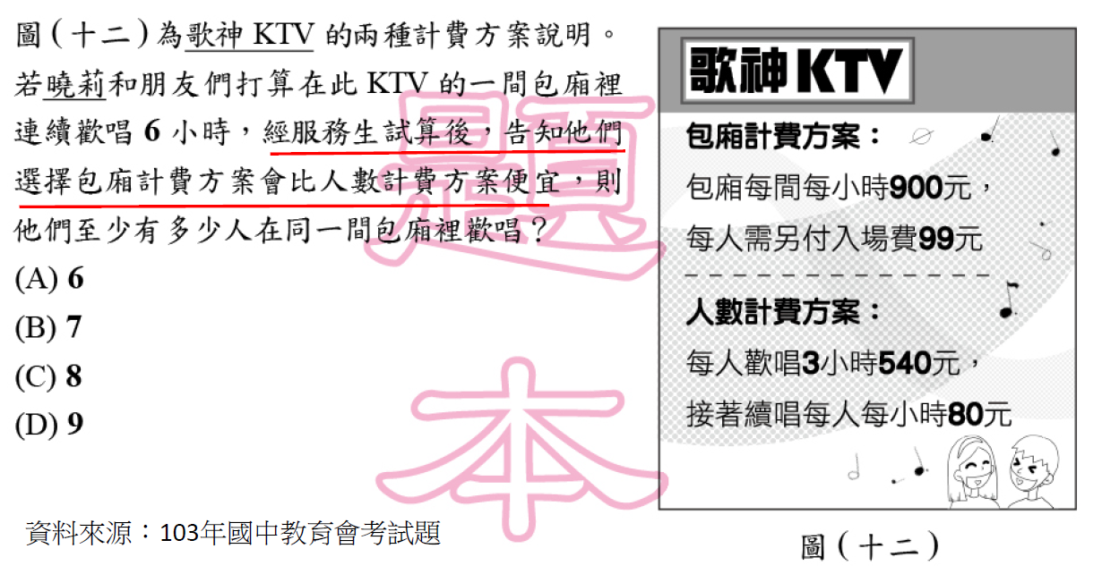
假情境
1

Slide 33
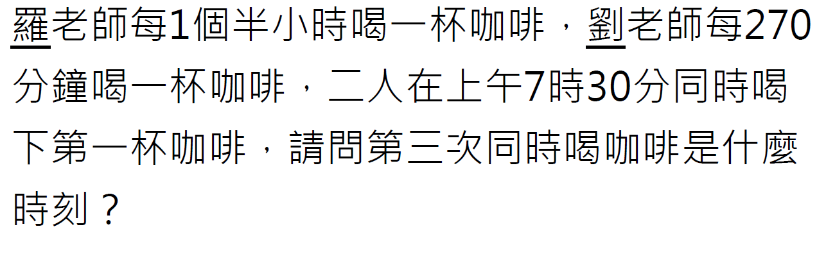
假情境
2

Slide 34
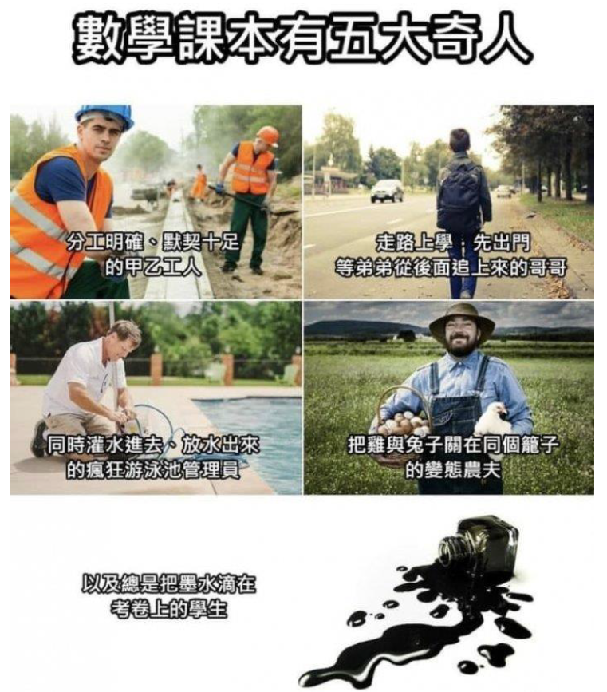

Slide 35
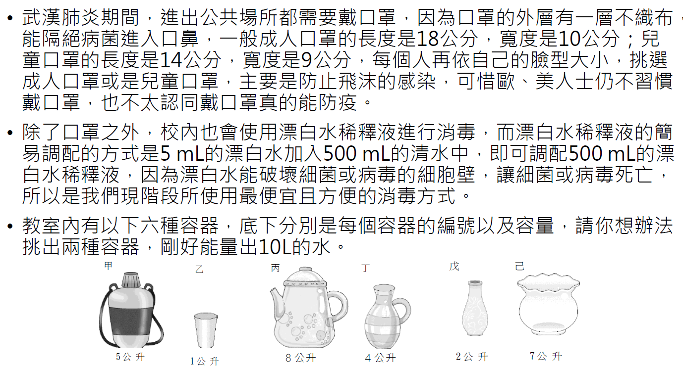
過於冗長的敘述
1

Slide 36
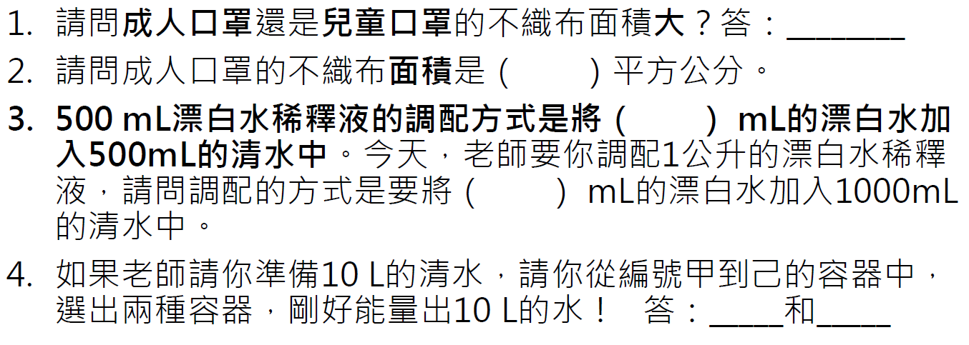

Slide 37
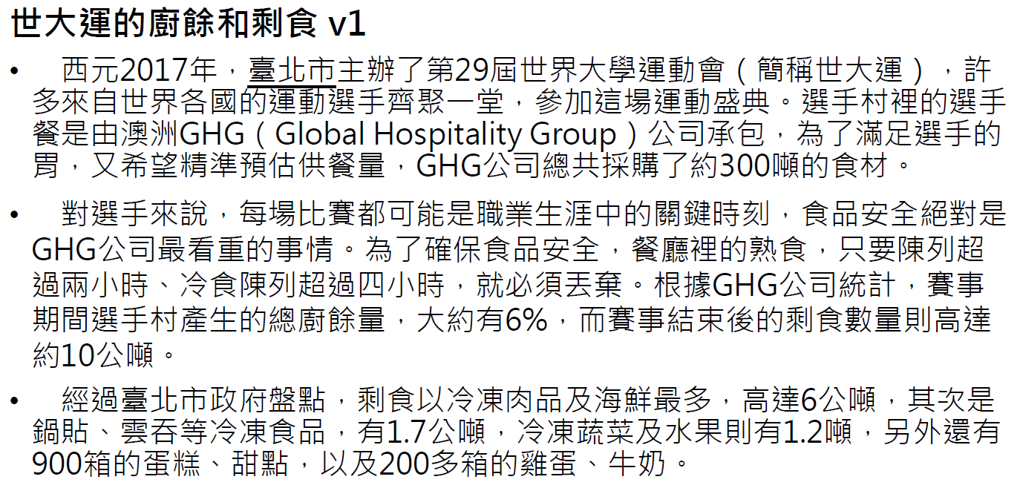
過於冗長的敘述
2

Slide 38
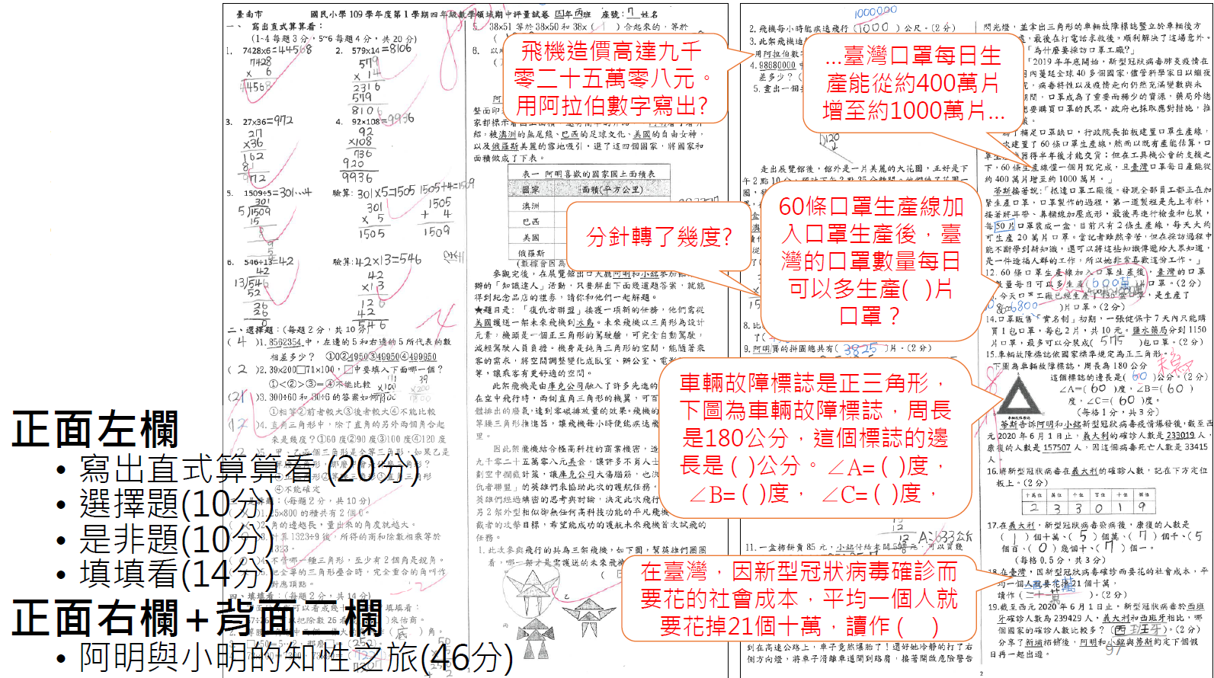
一個情境套在整張考卷上
1

Slide 39
04
素養命題實作&評鑑

Slide 40
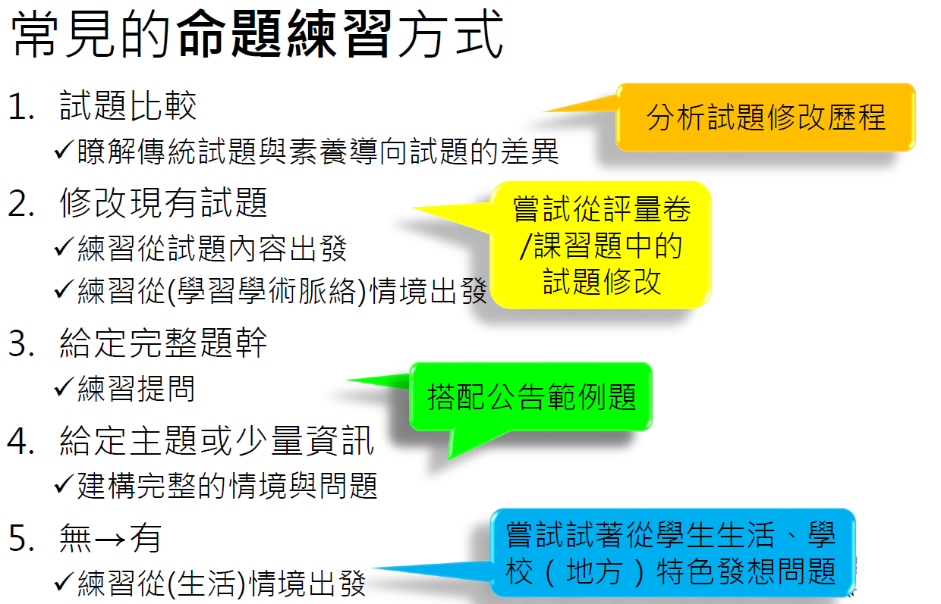

Slide 41
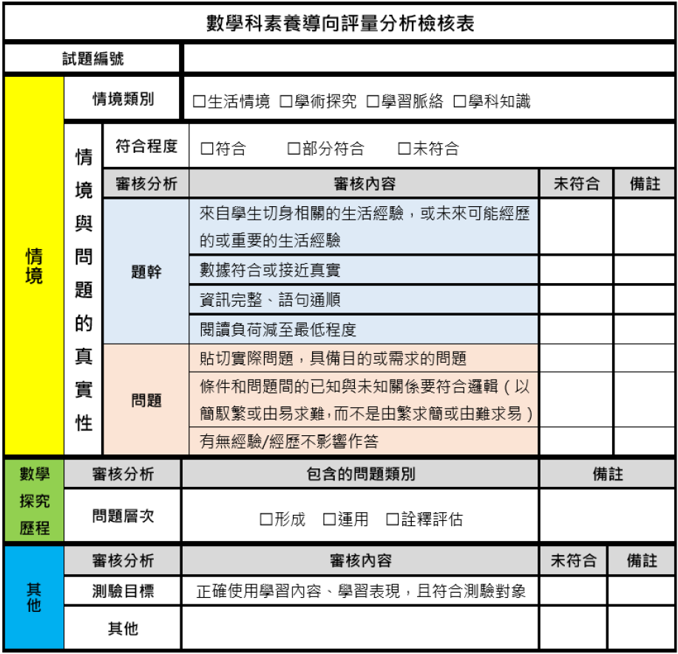

Slide 42
實作
中年級素養命題實作(原版)
颱風（英語：typhoon）是對發生於西北太平洋及南中國海地區的較強的熱帶氣旋的一種稱呼；相對應地，發生於大西洋及北太平洋東部的熱帶氣旋稱為「颶風」（hurricane），發生於孟加拉灣的稱為「風暴」。熱帶氣旋底層中心附近最大平均風速要達到某個閾值才稱作颱風（較弱的熱帶氣旋只稱熱帶性低氣壓、熱帶擾動等）。「颱風」自此既指達到熱帶風暴強度的熱帶氣旋，又可表示一種強度等級。台灣和日本在日常稱呼中，亦將近中心最大風速達到8級（63公里/時）以上的熱帶氣旋稱為颱風。這裡所說的「颱風」，指的是達到熱帶風暴等級（8級）的熱帶氣旋。在今天(5月11日)氣象局發布一則颱風警報單，表示「哈囉颱風」即將於今天襲台，目前(5時)颱風位於北緯 23.9 度，東經 123.5 度之海面上，以每小時 23 公里速度，向西北西移動。預估近中心最大風速為每秒 48 公尺、瞬間最大陣風為每秒 63 公尺。請民眾做好防颱準備。
問題1. 颱風的近中心最大風速和瞬間最大陣風哪一個比較大? 大多少?
問題2. 由上表預測，從當天5時開始到同一天8時，颱風總共移動了幾公里?

Slide 43
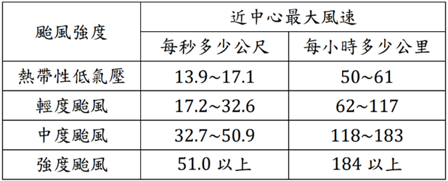
實作
中年級素養命題實作(修正版)
中央氣象局發布「哈囉颱風」警報，內容如下：
中央氣象局 颱風警報單
發布時間：民國 113 年5 月 11 日 5 時 00 分。 目前時間：11 日 5 時。 中心位置：北緯 23.9 度，東經 123.5 度之海面上。 預測速度及方向：以每小時 23 公里速度，向西北西進行。 近中心最大風速：每秒 48 公尺。 瞬間之最大陣風：每秒 63 公尺。
問題1. 中央氣象局是以心最大風速來劃分颱風強度，劃分方式如下表：
依據颱風強度劃分表，哈囉颱風應該屬於哪一種的颱風強度？
①熱帶性低氣壓 ②輕度颱風 ③中度颱風 ④強度颱風

Slide 44
實作
中年級素養命題實作(修正版)
問題2.
目前哈囉颱風中心距離宜蘭約 828 公里，它正朝宜蘭方向移動。
根據颱風警報單內容顯示：「颱風每小時移動 23 公里。」
如果颱風行進方向和速度不變，大約過多久颱風中心會在宜蘭登陸？請寫出你的計算過程：

Slide 45
謝謝聆聽

